Slide 1
Agentes Deliberativos y Agentes hibridos.

Slide 2
Introducción
Los agentes inteligentes han evolucionado significativamente en el campo de la inteligencia artificial (IA), permitiendo la automatización de tareas complejas y la toma de decisiones avanzadas en diversos entornos.

Slide 3
Definición de Agentes Inteligentes
''Un agente inteligente es un sistema basado en conocimiento que percibe su entorno (el cual puede ser el mundo físico, un usuario a través de una interfaz gráfica de usuario, un grupo de otros agentes, la internet, u otros ambientes complejos); razonan para interpretar percepciones, infieren, resuelven problemas y definen acciones; actúan sobre el entorno para materializar un conjunto de objetivos o tareas para las cuales fue diseñado. ''

Slide 4
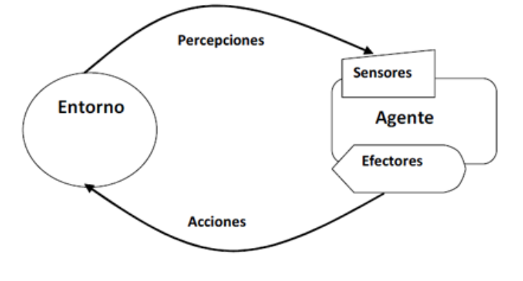

Slide 5
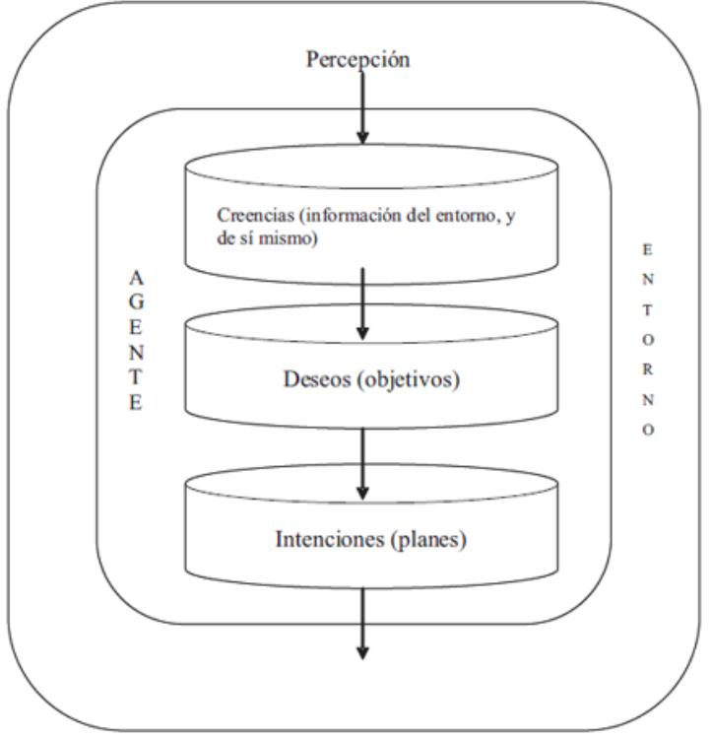
Definición de Agentes Deliberativos
Los agentes de inteligencia artificial deliberativa, también conocidos como agentes cognitivos o de planificación, se caracterizan por su capacidad de tomar decisiones basadas en razonamientos complejos, planificación y, a menudo, manteniendo una representación interna del mundo. A diferencia de los agentes reactivos, que responden inmediatamente a los estímulos, los agentes deliberativos consideran diversos factores, planifican sus acciones y toman decisiones basadas en objetivos, conocimientos y predicciones sobre estados futuros.

Slide 6
Características de los Agentes Deliberativos
Comportamiento orientado a objetivos:
Los agentes deliberativos operan con objetivos o metas específicas en mente. Razonan sobre las mejores acciones a tomar para alcanzar esos objetivos.
Planificación y razonamiento:
Estos agentes utilizan algoritmos de planificación para evaluar diferentes cursos de acción y seleccionar el más adecuado. Consideran las consecuencias futuras de sus acciones y toman decisiones que optimizan su desempeño en el tiempo.

Slide 7
Características de los Agentes Deliberativos
Modelos internos:
Los agentes deliberativos mantienen modelos internos de su entorno, que utilizan para simular y predecir los resultados de diferentes acciones. Esta representación interna puede incluir conocimiento sobre el mundo, otros agentes y las propias capacidades del agente.
Aprendizaje y adaptación:
Muchos agentes deliberativos son capaces de aprender de sus experiencias y adaptar sus estrategias en función de nueva información. Este aprendizaje puede mejorar su toma de decisiones con el tiempo.

Slide 8
Principios de los Agentes Deliberativos
Ciclo Percepción-Decisión-Acción:
Los agentes deliberativos siguen un ciclo más complejo que los agentes reactivos. Perciben el entorno, actualizan su estado interno, deliberan (planifican y razonan) y luego actúan.
Control jerárquico:
A menudo, los agentes deliberativos utilizan estructuras de control jerárquicas en las que los objetivos de alto nivel se dividen en subobjetivos y acciones. Esto ayuda a gestionar la complejidad y permite un comportamiento más sofisticado.
Búsqueda y optimización:
Los agentes deliberativos emplean con frecuencia técnicas de búsqueda y optimización para explorar posibles secuencias de acciones y elegir el mejor camino para lograr sus objetivos.

Slide 9
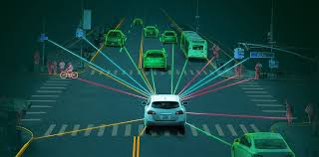

Ejemplo de un sistema de agentes deliberativos
Vehículos autónomos:
Los automóviles autónomos utilizan una planificación deliberativa para navegar en entornos complejos, tomar decisiones sobre cambios de carril, ajustes de velocidad y optimización de rutas en función de datos de tráfico en tiempo real y objetivos a largo plazo, como llegar a un destino de forma segura y rápida.

Slide 10
Ejemplo de ciclo de ejecución de un agente deliberativo
EstadoMental s;
ColaEventos eq;
...
s.inicializa();
while (true) {
opciones = generar_opciones (eq, s);
seleccionado = delibera (opciones, s);
s.actualiza_estado(seleccionado);
ejecutar (s);
eq.mira_eventos();
}

Slide 11
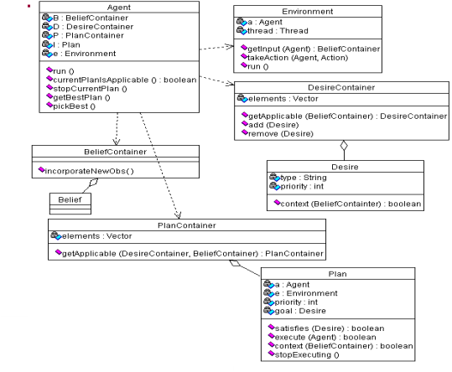
Ejemplo diagrama de clase

Slide 12
Ventajas de Agentes Deliberativos
Toma de decisiones complejas: Los agentes deliberativos pueden manejar tareas complejas que requieren planificación estratégica y el logro de objetivos a largo plazo.
Adaptabilidad: Pueden adaptarse a nuevas situaciones y aprender de la experiencia, mejorando su desempeño con el tiempo.
Poder predictivo: al simular diferentes escenarios, los agentes deliberativos pueden anticipar estados futuros y tomar decisiones informadas.

Slide 13
Limitaciones de Agentes Deliberativos
Computacionalmente intensivo: la planificación deliberativa puede consumir muchos recursos y requerir una gran cantidad de tiempo y potencia computacional.
Complejidad en el diseño: diseñar e implementar agentes deliberativos es más complejo que diseñar agentes reactivos y requiere algoritmos y modelos sofisticados.
Escalabilidad: En entornos dinámicos o altamente inciertos, la complejidad de mantener modelos y planificación precisos puede volverse un desafío.

Slide 14
Agentes híbridos
Un agente híbrido típico dispone de componentes deliberativos que permiten realizar razonamientos complejos, realizar planes y tomar decisiones. Todo esto en combinación con componentes reactivos que permiten la reacción inmediata ante eventos para los cuales es necesario ese tipo de reacción.

Slide 15
Características de los Agentes Híbridos
Equilibrio entre planificación y reacción:
Puede responder rápidamente a estímulos del entorno mientras sigue un plan estratégico general.
Modularidad:
Su arquitectura se divide en módulos especializados que gestionan diferentes tipos de comportamiento.
Jerarquización del control:
Puede incluir una capa de control que prioriza acciones deliberativas o reactivas según la situación.
Adaptabilidad:
Es capaz de modificar su comportamiento en función de nuevas circunstancias o eventos inesperados.

Slide 16
Ejemplos de Agentes Híbridos
Robots autónomos:
Combinan planificación para la navegación con reacciones inmediatas ante obstáculos inesperados.
Vehículos autónomos:
Usan planificación deliberativa para la ruta, pero reaccionan a eventos imprevistos, como un peatón cruzando repentinamente.
Asistentes virtuales avanzados:
Procesan solicitudes del usuario de forma deliberativa, pero responden rápidamente a preguntas simples de manera reactiva.

Slide 17
Arquitectura de un Agente Híbrido
Generalmente, una arquitectura híbrida se organiza en capas o módulos. Un modelo común es la arquitectura por capas, donde:
La capa inferior maneja respuestas rápidas (reactiva).
La capa intermedia coordina y equilibra las acciones.
La capa superior se encarga del razonamiento y la planificación.
Un ejemplo de implementación es la arquitectura de subsunción, donde el comportamiento reactivo puede anular o modificar planes deliberativos en situaciones críticas.

Slide 18
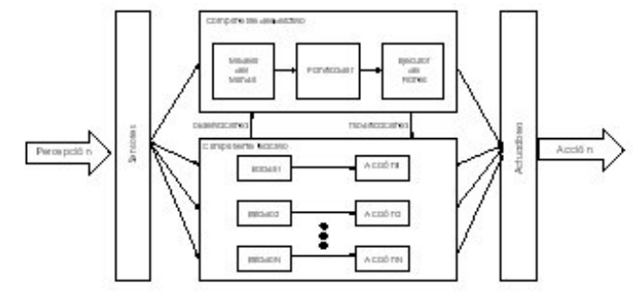

Slide 19
¡Gracias!

